Slide 1
اصول و روش‌های نمونه‌گیری

Slide 2
جامعه آماری
مجموعه ای از افراد يا اشيا که در يک يا چند صفت مشترک بوده و با هدف تحقيق مرتبط باشند.

Slide 3
انواع روش های
جمع آوري داده ها

Slide 4
Census سرشماری
List of Units
1
2
3
4
5
6
7
8
9
10
11
12
13
14
15
16
17
3
4
5
2
6
1
10
7
11
12
8
9
13
14
16
17
15
3
4
5
2
6
1
10
7
11
12
8
9
13
14
16
17
15

Slide 5
نمونه گیری
Sampling
List of Units
1
2
3
4
5
6
7
8
9
10
11
12
13
14
15
16
17
3
4
5
2
6
1
10
7
11
12
8
9
13
14
16
17
15
Sample

Slide 6
Sample
نتایج نمونه

Slide 7
A good sample is
Representative
of the whole population.

Slide 8
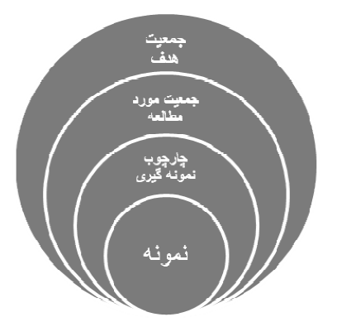

Slide 9
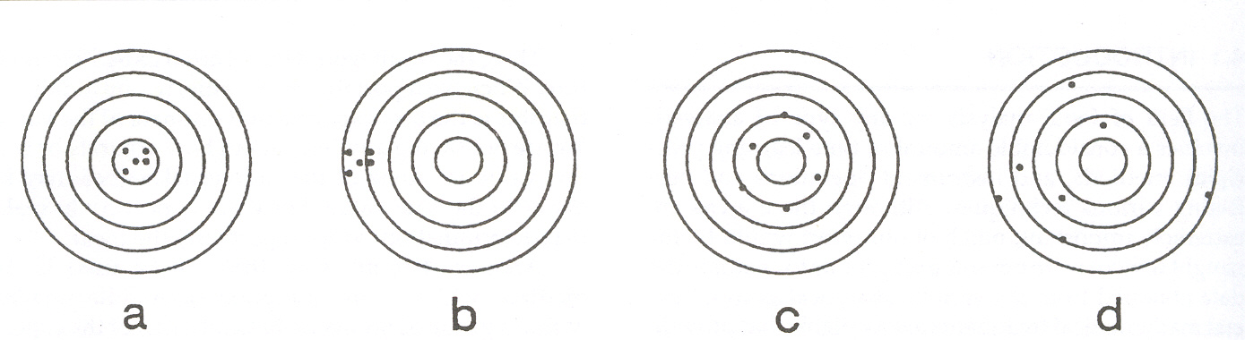
Accuracy and Precision
Accuracy:
  How close a particular measure is to the true or correct value.
Precision:
  How reproducible or How close replicate measurements become.

Slide 10
Adequate sampling technique helps to ensure that sample measurements become accurate and precise estimate of the population.

Slide 11
خطای نمونه گيری
Sampling error
Population
Sample
Population
mean
Sample
mean

Slide 12
خطاهای غير نمونه گيری
خطای پوشش ناکافی
خطای بی پاسخی
( سوال بدون پاسخ – فرد بدون پاسخ)
خطای کدگذاری
پاک سازی داده ها
خطای اندازه گیری

Slide 13
روشهای متداول نمونه گيری
نمونه گيری غيرتصادفی (غيراحتمالی)
نمونه گيری تصادفی (احتمالی)

Slide 14
روشهای نمونه گيري غيرتصادفي
نمونه‌گیری آماده
نمونه‌گیری سهمیه‌ای
نمونه‌گیری مبتنی بر هدف
استفاده از افراد کلیدی و مطلع

Slide 15
نمونه گيري تصادفی ( احتمالی)
در نمونه گيري احتمالی هر فرد جامعه آماری داراي
شانس معين و غير صفر
جهت انتخاب شدن در نمونه مي باشد.
لذا بر اساس نتا يج حاصل از نمونه می توان با اعتماد قابل اندازه گيری درباره پارامترهای جامعه قضاوت نمود.

Slide 16
انواع روش هاي نمونه گيري تصادفي (احتمالی)
1_ نمونه گيري تصادفي ساده (SRS) Simple Random Sampling
2_ نمونه گيري طبقه اي Stratified Sampling
3_ نمونه گيري خوشه اي Cluster Sampling
4_ نمونه گيري سيستماتيك (منظم) Systematic Sampling
5_ نمونه گيري چند مرحله اي Multistage Sampling

Slide 17
نمونه گيري تصادفي ساده (SRS)
در هر مرحله از انتخاب نمونه کليه افراد:
1_ شانس يكسان جهت انتخاب شدن در نمونه داشته باشند.
2_ نمونه ها مستقل از هم باشند. ( انتخاب هر فرد از جامعه بر انتخاب يا عدم انتخاب ساير افراد هيچ تاثيري نداشته باشد).

Slide 18
نمونه گيري تصادفي ساده (SRS)
افراد انتخاب شده
جامعه آماری
افراد انتخاب نشده

Slide 19
انتخاب نمونه تصادفي ساده
با كمك جدول اعداد تصادفي مي توان شانس يكسان به افراد جامعه جهت انتخاب در نمونه داد.
روش استفاده از اين جدول بدين ترتيب است كه :
بطور تصادفي از نقطه اي از جدول شروع به خواندن و يادداشت كردن اعداد مي كنيم تا نمونه مورد نظر تامين گردد.
تعداد ارقام اعداد تصادفی که در جدول خوانده می شود با تعداد ارقام شماره آخرين فرد از جامعه مساوی باشد.

Slide 20
جدول ارقام تصادفی

Slide 21
01703 49894 57579 98505 85008 98681 56862 41860 87556 95669 39885 31669 31460 96413 84398 31562 84254 60541 73290 54685 80208 77044 14771 33378 12429 43566 32578 38935 75460 98133 18386 12417 63055 26768 63609 92424 50808 95416 12795 50787 18348 79628 05778 72095 90754 90430 00791 38023
19827 95727 02372 23485 54372 89732 67768 72151 30236 52309 99971 44890 28522 92140 40703 16888 32160 42795 04959 73840 99110 07527 73725 19291 14832 30334 18047 38712 32931 85481 15378 25011 21151 02668 44154 95153 63213 70014 67531 52581 89677 82090 42211 75118 36233 25131 13314 33063
67129 12388 41678 51286 80948 91599 52652 02519 27808 23807 25424 35877 96308 45847 88287 88419 24646 88222 66395 24060 98186 81741 08675 36931 10030 79086 89464 28282 89252 14777 02033 42852 26512 51935 86185 75646 51698 89313 57145 85070 43334 27009 27879 73339 74387 14314 42078
جدول ارقام تصادفی

Slide 22
مثال:
می خواهیم نمونه اي به حجم 10 = n از هفتاد نفر دانشجويان يك كلاس به صورت تصادفي انتخاب نمائيد.
ابتدا به هر يك از دانشجويان شماره اي از 01 تا 70 اختصاص مي دهيم.
70 69 ........ 03 02 01
چون شماره آخرين فرد دو رقمی است با كمك جدول اعداد تصادفي ده عدد دو رقمي اانتخاب مي نمائيم. بديهی است که ارقام دو رقمی بزرگتر از هفتاد در نظر گرفته نمی شود. ارقام تکراری نيز در نظر گرفته نمی شود. به عبارت دیگر:
از یک نقطه تصادفی شروع کرده و ده عدد دورقمی غیرتکراری بین 01 تا 70 پیدا می کنیم.

Slide 23
01703 49894 57579 98505 85008 98681 56862 41860 87556 95669 39885 31669 31460 96413 84398 31562 84254 60541 73290 54685 80208 77044 14771 33378 12429 43566 32578 38935 75460 98133 18386 12417 63055 26768 63609 92424 50808 95416 12795 50787 18348 79628 05778 72095 90754 90430 00791 38023
19827 95727 02372 23485 54372 89732 67768 72151 30236 52309 99971 44890 28522 92140 40703 16888 32160 42795 04959 73840 99110 07527 73725 19291 14832 30334 18047 38712 32931 85481 15378 25011 21151 02668 44154 95153 63213 70014 67531 52581 89677 82090 42211 75118 36233 25131 13314 33063
67129 12388 41678 51286 80948 91599 52652 02519 27808 23807 25424 35877 96308 45847 88287 88419 24646 88222 66395 24060 98186 81741 08675 36931 10030 79086 89464 28282 89252 14777 02033 42852 26512 51935 86185 75646 51698 89313 57145 85070 43334 27009 27879 73339 74387 14314 42078
48, 28, 52, 29, 21, 40, 70, 31, 68, 32 شماره افراد انتخاب شده:
جدول
ارقام
تصادفی
نقطه شروع

Slide 24
جدول ارقام تصادفی
انتخاب نمونه با استفاده از EXCEL

Slide 25
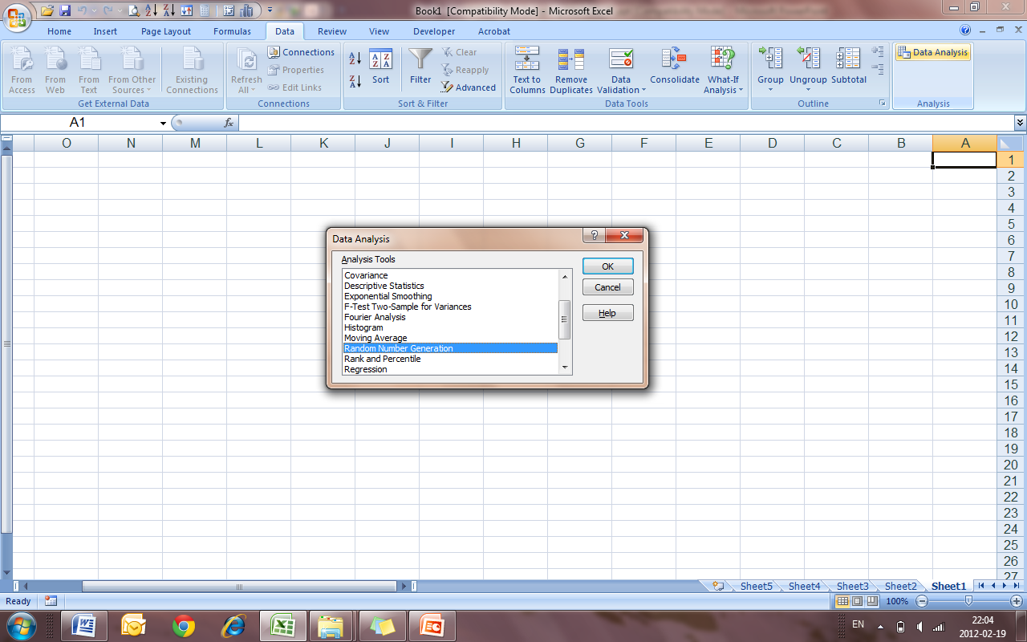

Slide 26
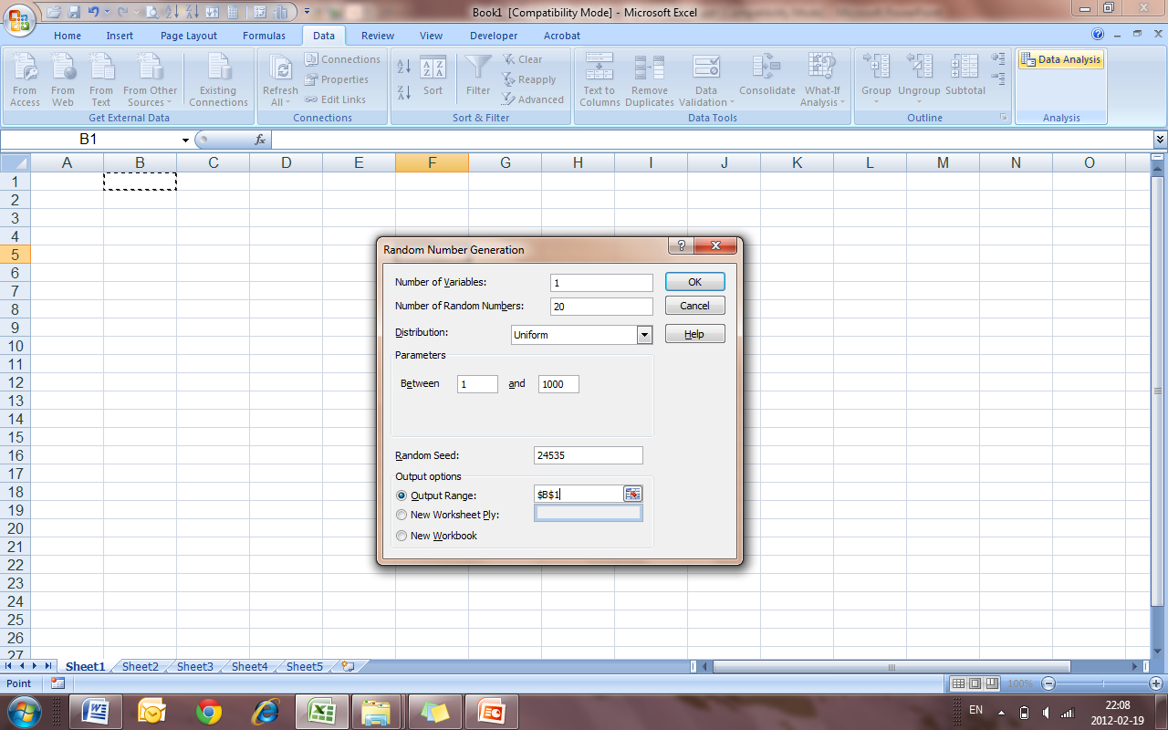

Slide 27
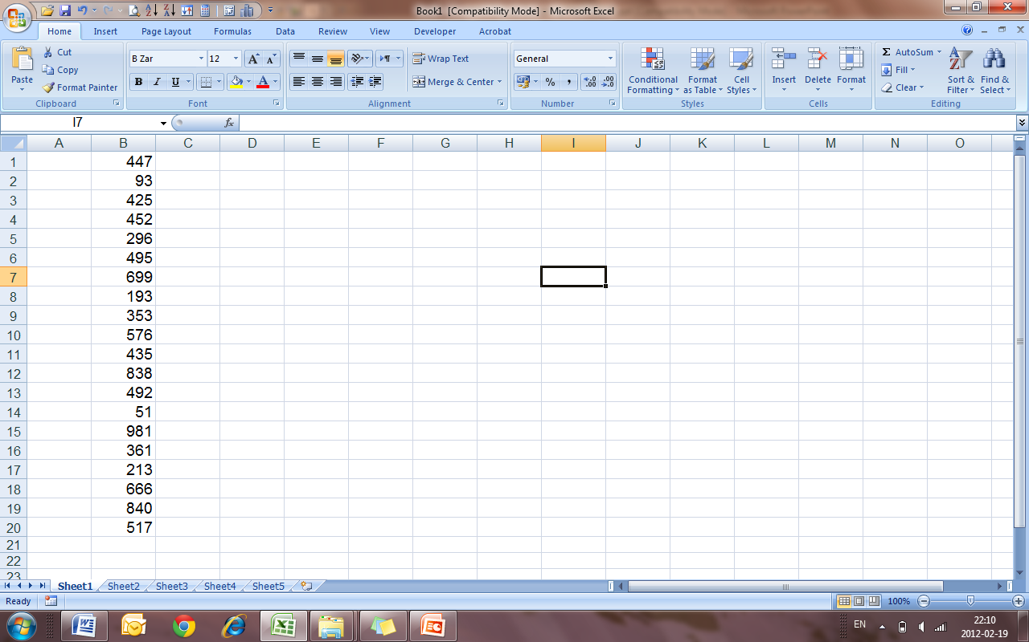

Slide 28
نمونه‌گيري طبقه‌اي
استفاده از دانش قبلی برای افزايش دقت نمونه

Slide 29
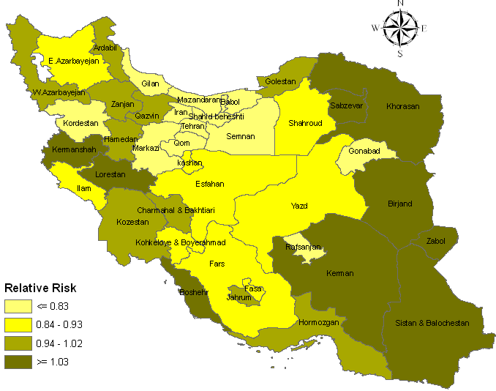
نقشه برآورد خطر نسبی مرگ زیر یکسال در مناطق روستایی دانشگاه‌های علوم پزشکی کشور ـ سال 1380

Slide 30
نمونه‌گيري طبقه‌اي
زمانی دقت خوبی دارد که پراکندگی بين طبقات بيشتر از پراکندگی داخل طبقات باشد
When to use
  Population with distinct subgroups
Procedure
  Divide (stratify) sampling frame into homogeneous subgroups (strata) e.g. age-group, urban/rural areas, regions, occupations
  Draw random sample within each stratum
Notes:
30

Slide 31
Stratified sampling
Selecting a sample with probability proportional to size
Area Population Proportion Sample size Sampling
size fraction
1000 x 0.7 = 700
10 %
Urban 7000 70%
Rural 3000 30%
1000 x 0.3 = 300
10 %
Total 10000
1000
Notes:
31

Slide 32
Stratified sampling
  Can acquire information about whole population and individual strata
  Precision increased if variability within strata is smaller (homogenous) than between strata
Notes:
32
The advantages of stratified sampling are that you can acquire information about whole population and individual strata.
The precision will increase if variability within strata is less (homogenous) than between strata
Disadvantages
Can be difficult to identify strata
Loss of precision if small numbers in individual strata
resolve by sampling proportionate to stratum population

Slide 33
نمونه‌گيري خوشه‌اي
Cluster Sampling

Slide 34
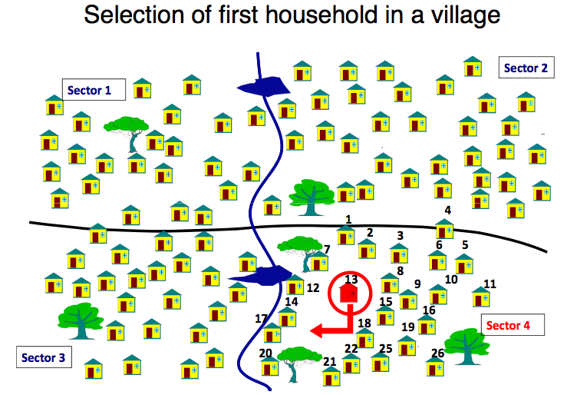

Slide 35
Section 1
Section 2
Section 3
Section 5
Section 4

Slide 37
نمونه‌گيري خوشه‌اي
Advantages
  Simple as complete list of sampling units within population not required
  Less travel/resources required
Disadvantages
  Cluster members may be more alike than those in another cluster (homogeneous)
  this “dependence” needs to be taken into account in the sample size and in the analysis (“design effect”)
Notes:
Advantages
Simple as complete list of sampling units within population not required
Less travel/resources required
Disadvantages
Potential problem is that cluster members are more likely to be alike, than those in another cluster (homogeneous)….
This “dependence” needs to be taken into account in the sample size….and the analysis (“design effect”)

Slide 38
نمونه گيري خوشه اي
Cluster Sampling
مقرون به صرفه، زمان کمتر، .....
زمانی قابل استفاده است که پراکندگی بين خوشه ها کمتر از پراکندگی داخل خوشه ها باشد

Slide 39
تفاوت بین نمونه گیری طبقه بندی و نمونه گیری خوشه ای
مجموعه ای از h طبقه، طبقه h دارای N_{h} عنصر است
مجموعه ای از C خوشه
از هر طبقه نمونه ای تصادفی گرفته می شود.
نمونه ای تصادفی از خوشه ها اخذ و تمام خوشه بررسی می شود.
Notes:
Clusters, like stratum, group members of the population.
The selection process is different.
Stratified compared with srs increases precision
Cluster compared with srs decreases precision
Members if same cluster more similar than when selected at random
Eg Divide Akld into areas & sample a few areas – may get retirees, young families…
20 households in the same area not as likely to mirror diversity as well as 20 households selected at random. Cluster sampling partially repeats the same information – see map

Slide 40
نمونه گيري سيستماتيك (منظم)
Systematic Sampling
حجم جامعه =N حجم نمونه = n فاصله نمونه گيری: k=N/n
يک عدد تصادفی بين 1 و k انتخاب می کنيم مثلا r) . شماره نمونه ها عبارت خواهند بود از:
r, r+k, r+2k, r+3k, ……..

Slide 41
نمونه‌گیری چند مرحله‌ای
مرحله 1
مرحله 2
مرحله 3
مرحله 4

Slide 42
نمونه‌گیری طبقه‌ای و خوشه‌ای
استان به دو طبقه تقسیم می شود
در هرطبقه تعدادی شهرستان انتخاب می شود
در هر شهر تعدادی واحد مسکونی انتخاب می شود
افراد ساکن در هر واحد مسکونی مورد بررسی قرار می گیرند.
استان X





طبقه 1



طبقه 2







Slide 43
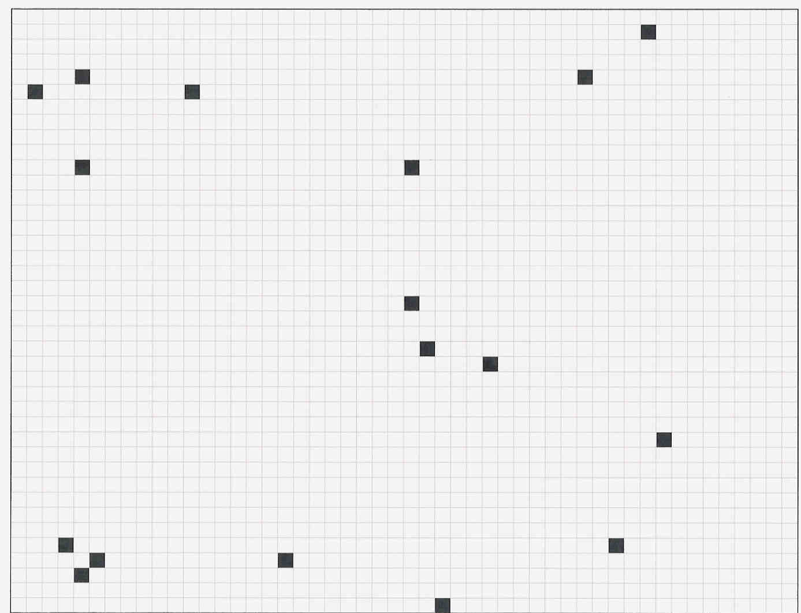

Slide 44
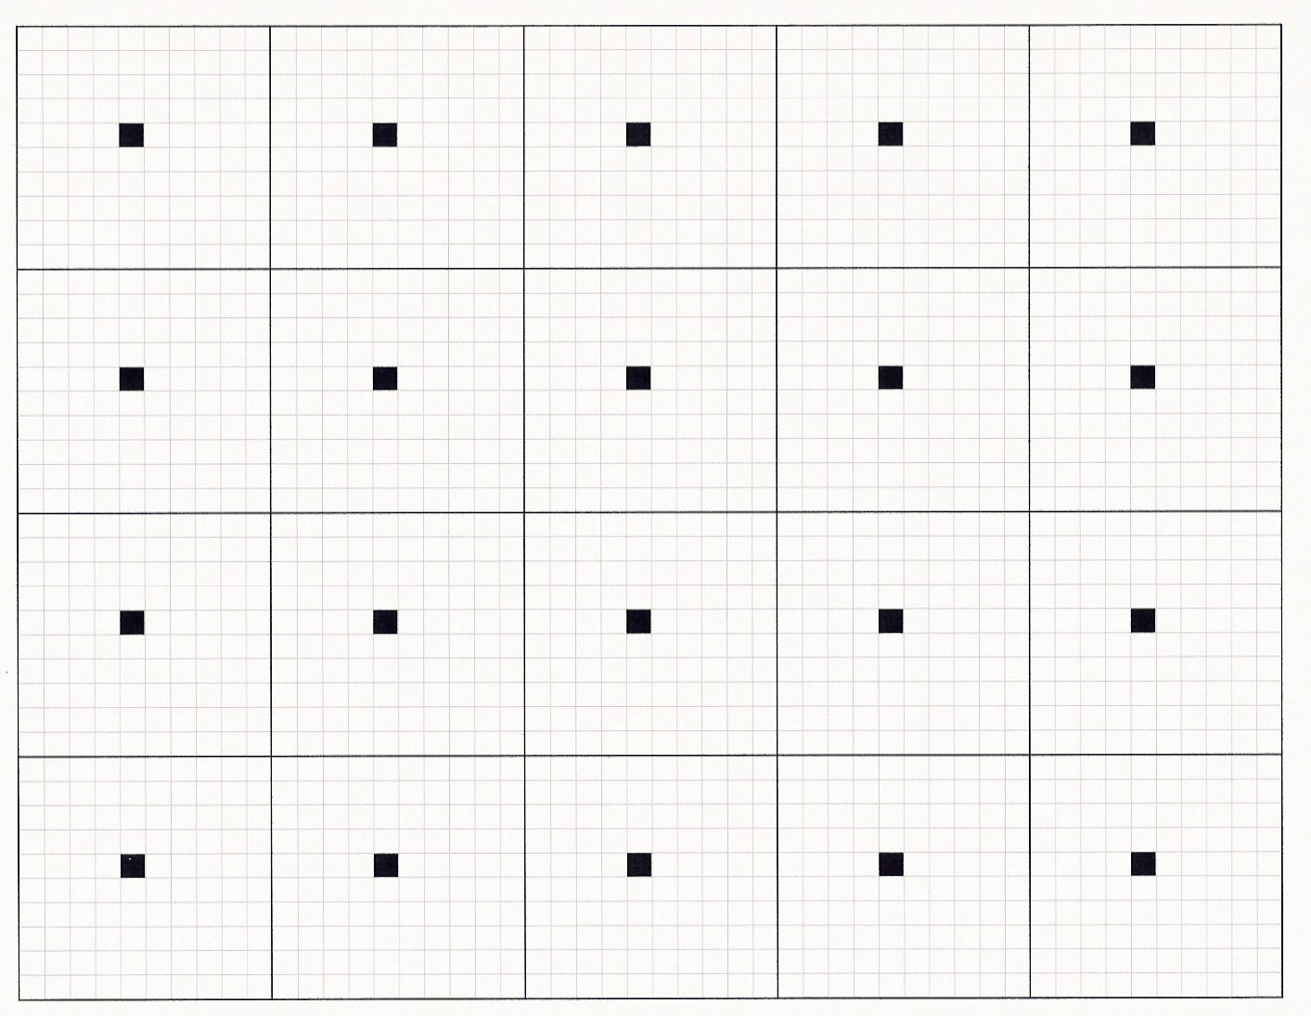

Slide 45
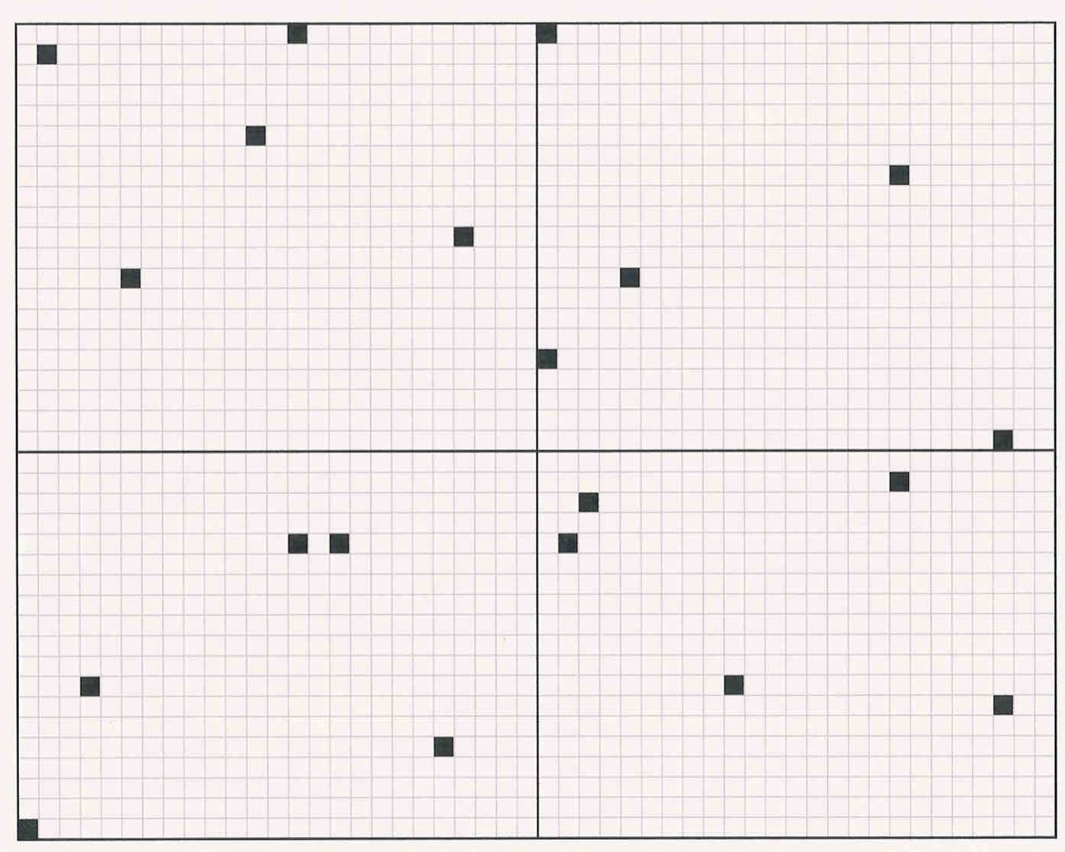

Slide 46
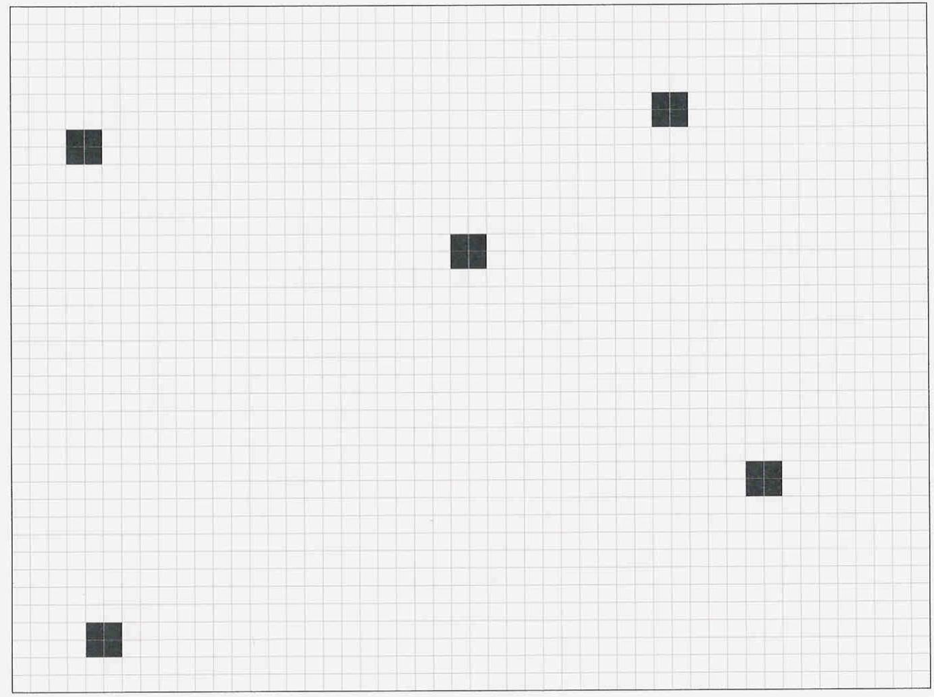

Slide 47
سایر روش‌های نمونه‌گیری

Slide 48
نمونه‌گيري گلوله برفي ( Sampling Snowball):
در اين روش ،شما نمونه‌گيري تان را شروع مي كنيد با شناسايي شخصي كه معيار شما را براي شامل شدن در نمونه داشته باشد.سپس از او در خواست مي كنيد كه كساني را كه ممكن است بدانند چه افراد ديگري داراي معيار شما هستند، را معرفي كند.اگر چه اين روش به سختي ما را در دستيابي به نمونه هاي قابل قبول راهنمايي مي كند،اما مواردي هم وجود دارد كه ممكن است بهترين روش قابل دسترس باشد. اين نمونه‌گيري بخصوص وقتي مفيد است كه شما سعي مي كنيد به جامعه اي دست پيدا كنيد كه غير قابل دسترس است يا به سختي پيدا مي‌شود

Slide 49
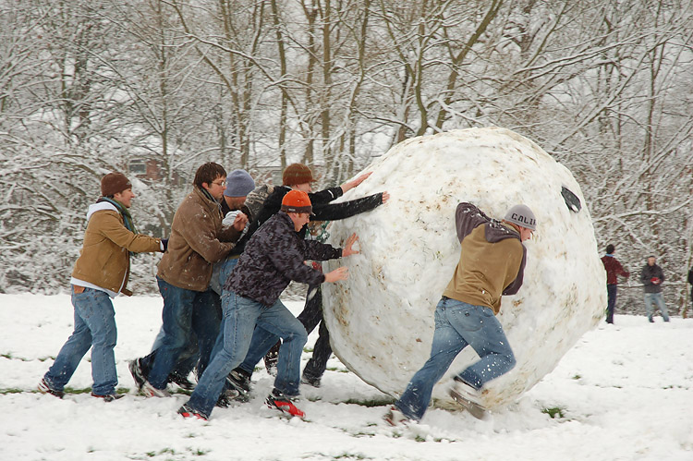
نمونه‌گیری گلوله‌برفی
Snowball sampling

Slide 50
نمونه‌گيري صيد باز صيد
( Capture-Recapture Sampling
فرض كنيد علاقه مند به برآورد گونه اي از حيوانات در يك پارك جنگلي باشيم. ابتدا تعدادي از آنها را به روشي در دام انداخته و علامتگذاري مي كنيم. به عبارت ديگر نمونه‌اي از آنها را به تصادف انتخاب كرده و نشانه گذاري مي كنيم. سپس آنها را به پارك برگردانده تا در ميان سايرحيوانات (غيرعلامتدار) به خوبي پراكنده شوند. مدتي بعد دوباره يك نمونه تصادفي از حيوانات پارك انتخاب كرده و تعداد حيوانات علامتدار اين نمونه را مي شماريم. با استفاده از اين روش مي توان تعداد كل اين گونه را برآورد كرد. اين روش نمونه‌گيري صيد و دوباره صيد نام دارد.

Slide 52
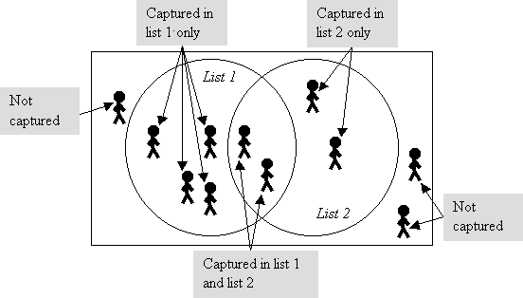
Two-source model

Slide 53
نمونه گیری چرخشی Rotation Sampling
در بعضي از طرح‌هاي آماري، هدف، كسب اطلاع در مورد يك ويژگي ساختاري در بلندمدت، برآورد تغييرات پارامترها از دوره‌ي قبل تا دوره‌ي زماني جاري، و برآورد پارامترهايي مانند ميانگين يا مجموع كل براي چند دوره‌ي زماني مي‌باشد. براي حصول اين اهداف می توان در طراحي نمونه‌گيري از نمونه‌گيري چرخشي استفاده نمود.

Slide 54
نمونه‌گيري سازوار ( Adaptive Sampling ):
در اين طرح، پژوهشگر هنگامي كه شي ء مورد نظر خود را در ناحيه مورد بررسي مشاهده نمود، مي تواند اميدوار باشد كه در نزديكي آن شي، باز هم مي تواند هم نوعان آن شي ء را مشاهده كند. در غير اين صورت لزومي به جستجوي بيشتر در محدوده آن مكاني كه شي ء اي را مشاهده نكرده، نيست و اين موجب صرفه جويي در وقت و هزينه مي گردد.

Slide 55
نمونه‌گيري با احتمال متغير
( Sampling With Varying Probability ):
نوعي از نمونه‌گيري را كه احتمال انتخاب واحد هاي جامعه براي شركت دادن در نمونه از واحدي به واحد ديگر تغيير مي كند نمونه‌گيري تصادفي با احتمال متغير مي نامند و در حالت خاصي كه احتمالهاي انتخابها متناسب با اندازه صفت باشد نمونه‌گيري را تصادفي متناسب با اندازه مي گويند و آن را با نماد
PPS (Probability Proportional to Size) نشان مي‌دهند.

Slide 56
اندازه نمونه
در مطالعات توصيفی و مقطعی
Sample size in
Descriptive and Cross-sectional Studies

Slide 57
اندازه نمونه در پژوهش های توصیفی و مقطعی
Sample size for Descriptive and Cross-sectional Studies
موضوع را در دو حالت مجزا مطرح می کنیم:
1- اندازه نمونه براي برآورد میانگین جامعه
2- اندازه نمونه براي برآورد نسبت جامعه

Slide 58
فرمول تعيين اندازه نمونه
برای برآورد ميانگين جامعه
معمولا انحراف معیار جامعه (σ) معلوم نیست بنابراین انحراف معیار نمونه (از مطالعه مقدماتی یا مطالعات دیگران) به جای آن قرار داده می شود:

Slide 59
كميت هاي فرمول اندازه نمونه
(ميانگين)
n=تعداد نمونه مورد نياز
S=انحراف معيارصفت مورد نظر
d= حداكثر خطاي قابل قبول در برآورد ميانگين
Z=‌ضريب اطمينان
( zبا استفاده از جدول توزيع نرمال براي سطح اطمينان مشخص تعيين مي شود.)

Slide 60
مقدار z برای برخی سطوح اطمینان
Z² | ضریب اطمینان (Z) | سطح خطا | سطح اطمینان
2.69 | 1.64 | 0.10 | 0.90
3.84 | 1.96 | 0.05 | 0.95
6.60 | 2.57 | 0.01 | 0.99
سه شنبه، مه 23، 2023
60

Slide 61
مثال: برای برآورد میانگین کلسترول خون سالمندان در يک شهرستان چه تعداد نمونه لازم است تا با اطمينان 95% فاصله بین مقدار برآورد شده با میانگین واقعی کلسترول در جامعه سالمندان از پنج mg/dL بیشتر نباشد. در مطالعه مشابهی، انحراف معيار کلسترول این گونه افراد 30 به دست آمده است.

Slide 62
مثال:
برای برآورد میانگین کلسترول خون سالمندان در يک شهرستان چه تعداد نمونه لازم است تا با اطمينان 95% فاصله بین مقدار برآورد شده با میانگین واقعی کلسترول در جامعه سالمندان از پنج mg/dL بیشتر نباشد. در مطالعه مشابهی، انحراف معيار کلسترول این گونه افراد 30 به دست آمده است.

Slide 63
مثال:
برای برآورد میانگین اندازه کالری دريافتی دانش آموزان دوره ابتدایی يک شهرستان چه تعداد نمونه لازم است تا با اطمينان 95%، فاصله بین مقدار برآورد شده با میانگین واقعی کالری دريافتی در جامعه دانش آموزان ابتدایی شهرستان بيش از 20 کالری نباشد؟ در مطالعه مشابه ای انحراف معيار ميزان کالری دريافتی دانش آموزان 75 به دست آمده است.

Slide 64
مثال:
برای برآورد میانگین اندازه کالری دريافتی دانش آموزان دوره ابتدایی يک شهرستان چه تعداد نمونه لازم است تا با اطمينان 95%، فاصله بین مقدار برآورد شده با میانگین واقعی کالری دريافتی در جامعه دانش آموزان ابتدایی شهرستان بيش از 20 کالری نباشد؟ در مطالعه مشابه ای انحراف معيار ميزان کالری دريافتی دانش آموزان 75 به دست آمده است.

Slide 65
فرمول تعيين اندازه نمونه
برای برآورد نسبت جامعه (با دقت ثابت)

Slide 66
كميت هاي فرمول اندازه نمونه
(نسبت)
n=تعداد نمونه مورد نياز
p=برآورد اوليه براي نسبت صفت مورد نظر
d= حداكثر خطاي قابل قبول در برآورد نسبت
Z=‌ضريب اطمينان
( zبا استفاده از جدول توزيع نرمال براي سطح اطمينان مشخص تعيين مي شود.)

Slide 67
مثال:
براي برآورد نسبت كودكان دبستاني مبتلا به سوء تغذيه در يك استان چه تعداد نمونه انتخاب كنيم تا با اطمينان 95 درصد خطاي برآورد كمتر از 2 درصد باشد. مطالعه قبلي در استان مشابهي اين نسبت را 20 درصد برآورد كرده است.

Slide 68
حل: با توجه به موارد ارايه شده در مثال 0.20= p 1.96=z و 0.02=d مي‌باشد:
68

Slide 69
در مثال فوق اگر خطاي قابل قبول در برآورد نسبت را 0.4 در نظر بگيريم يعني خطا را دو برابر كنيم تعداد نمونه مورد نياز به يك‌چهارم يعني 384 نفر تقليل پيدا خواهد كرد.

